Slide 1
Klimats un enerģētika I

Slide 2
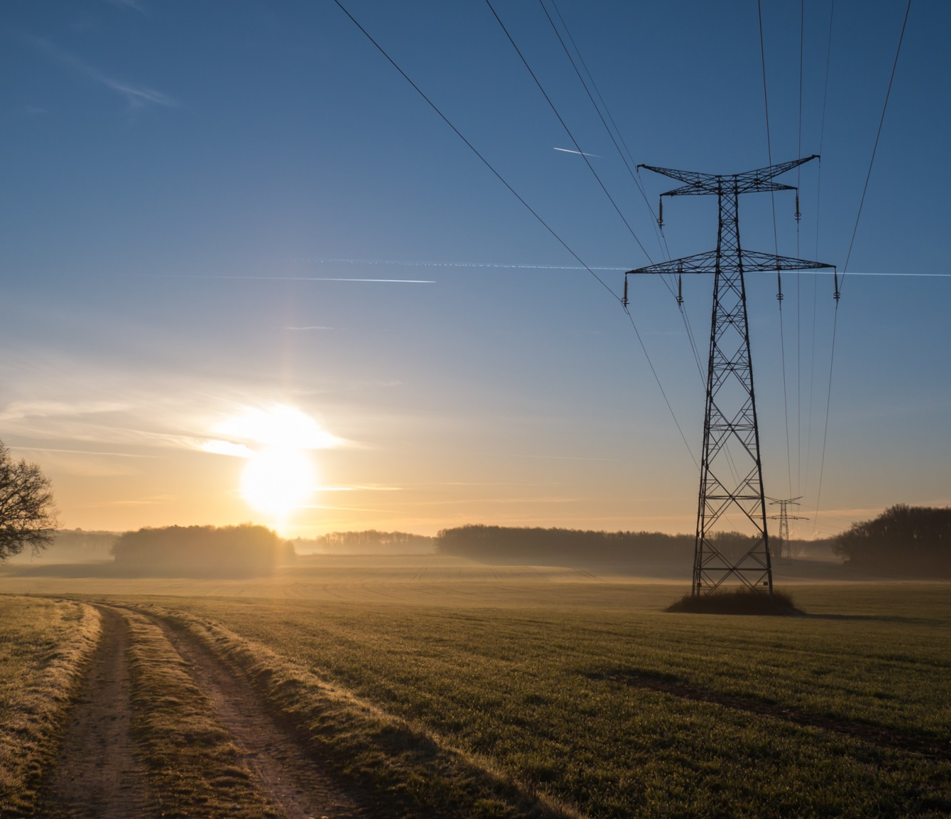
ENERĢĒTIKAS IETEKME UZ KLIMATU
Enerģētika ir viena no svarīgākajām tautsaimniecības nozarēm, bez kuras nav iespējama citu nozaru attīstība
Energoresursus
Siltumenerģiju
Elektroenerģiju
Enerģijas patērētājs lieto trīs veidu enerģiju ar atšķirīgu ietekmi uz klimata pārmaiņām:
Energoresursu ieguve un piegāde energoresursu lietotājam
Energoresursu enerģijas pārveide enerģijas patērētājam piemērotā enerģijas veidā – siltumenerģijā vai elektroenerģijā
Siltumenerģijas un elektroenerģijas piegāde patērētājiem
Enerģētika ietver dažādus energoresursu izmantošanas posmus:

Slide 3
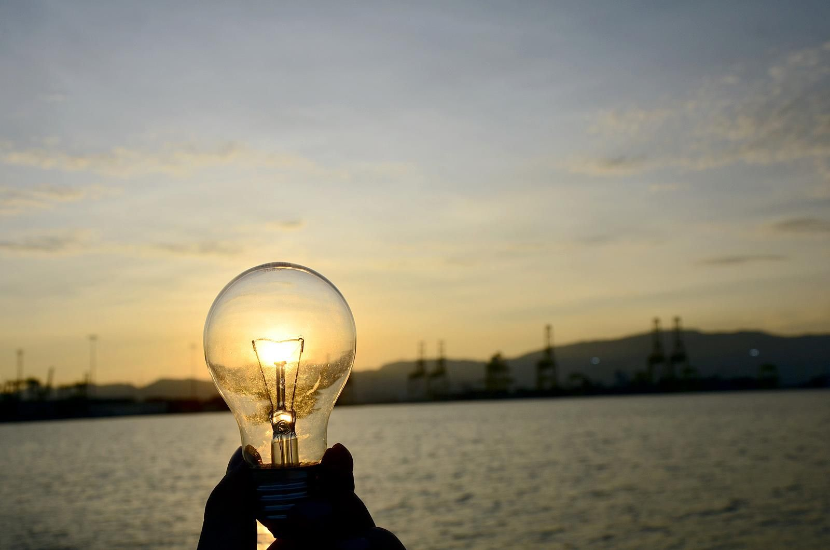
Enerģijas ražošanai izmanto dažādus energoresursus, kas atšķirīgi ietekmē klimata pārmaiņas:
Neatjaunojamie (fosilie) energoresursi: naftas produkti, dabasgāze, kūdra un ogles, kuru izmantošanas rezultātā atmosfērā nonāk siltumnīcefekta gāzu (SEG) emisijas, kas būtiski ietekmē klimata pārmaiņas
Atjaunojamie energoresursi: hidroenerģija, bioenerģija, ģeotermālā enerģija, saules un vēja enerģija, viļņu, paisuma-bēguma enerģija – tiek uzskatīti par klimatam neitrāliem resursiem
Kodolenerģija – tās izmantošana neietekmē globālās klimata pārmaiņas
Par klimata tehnoloģijām sauc tādu procesu, metožu un paņēmienu kopumu, kuru izmantošana mazina ietekmi uz klimata pārmaiņām

Slide 4
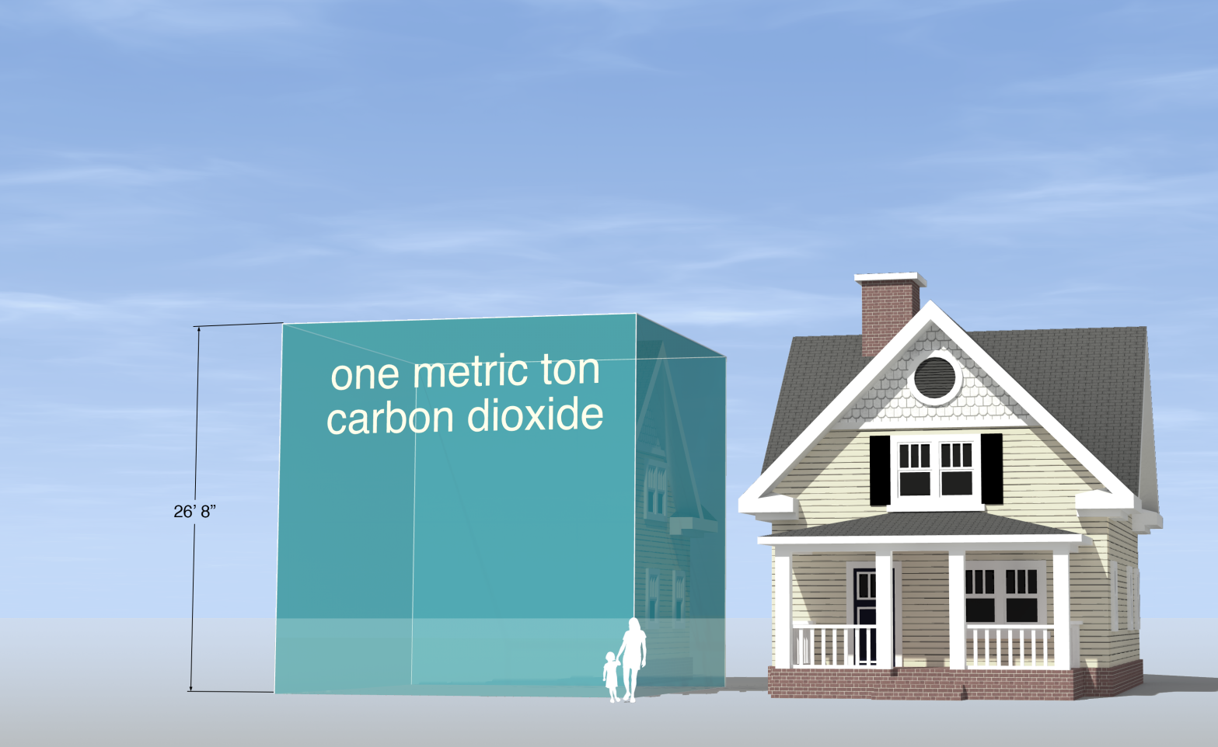
Globālā līmenī siltumenerģijai un elektroenerģijas ražošanai ir būtiska nozīme kopējā SEG emisiju veidošanās apjomā – enerģētika rada 1/4 daļu
no kopējām SEG emisijām pasaulē
Energotehnoloģijas enerģijas ražošanai un iegūtās enerģijas pārvadei un patēriņam veicina tādu tehnoloģisku risinājumu ieviešanu, kas mazina SEG koncentrāciju gaisā
Energotehnoloģisko iekārtu tiešās SEG emisijas ir ogļskābā gāze (CO₂), metāns (CH₄) un vienvērtīgā slāpekļa oksīds (N₂O), kā arī netiešās – tvana gāze (CO) un sēra dioksīds (SO₂)
CO₂ un CO gāzes emisijas veidojas galvenokārt fosilo energoresursu degšanas procesā
Var notikt arī kurināmā gaistošo frakciju emisijas atmosfērā, kas nav saistītas ar degšanas procesu, piemēram, CH₄ noplūde no dabasgāzes cauruļvadu sistēmām vai krātuvēm

Slide 5
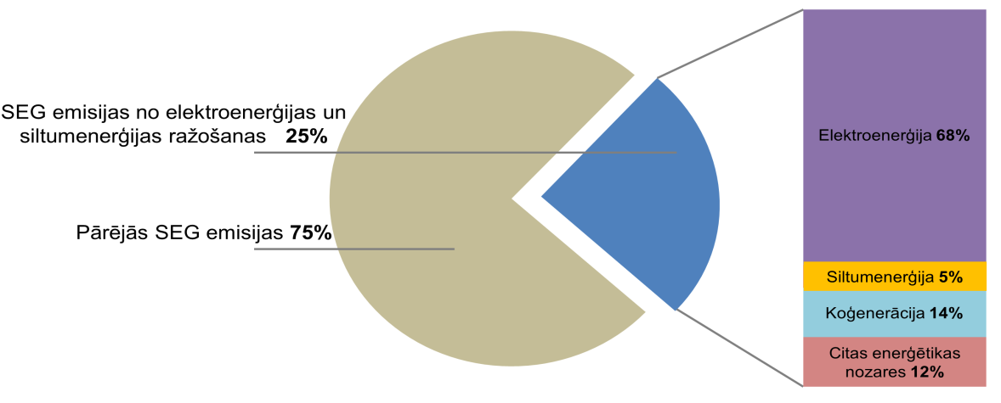
Enerģētikas radīto SEG emisiju īpatsvars globālā līmenī
Pastāv trīs reālas iespējas, kā samazināt CO₂ emisijas atmosfērā no energotehnoloģiskām iekārtām:
Paaugstināt esošo tehnoloģiju energoefektivitāti vai uzstādot inovatīvas un energoefektīvas iekārtas esošo vietā
Veicināt atjaunojamo energoresursu izmantošanu, nomainot esošās fosilo energoresursu iekārtas ar alternatīvām zema oglekļa energotehnoloģijām
CO₂ uzglabāšana pazemes krātuvēs

Slide 6
Visi energoefektivitātes paaugstināšanas pasākumi neatkarīgi no tā, kurā enerģētikas posmā (ražošana, pārvade patēriņš) tie tiek īstenoti, tiek uzskatīti
par klimata tehnoloģiju ieviešanas pasākumiem
Enerģijas avots
Ēkas
Ņemot vērā straujo jaunu tehnoloģiju ienākšanu var prognozēt ilgtspējīgu klimata tehnoloģiju radīšanu un izveidi
Enerģijas pārvades sistēmas
Ražošanas procesi
Energo-efektivitātes paaugstināšana
CO₂ pazemes krātuves
Saules enerģija
Viens no jaunu tehnoloģiju veidošanas virzieniem ir CO₂ gāzes izmantošana ķīmisku reakciju un bioloģisku procesu realizēšanā
Bioenerģija
CO₂ transportēšanas tehnoloģijas
CO₂ uzglabāšana
KLIMATA TEHNOLOĢIJAS ENERĢĒTIKĀ
Atjaunojamie energoresursi
Hidroenerģija
Vēja enerģija
Tādējādi CO₂ nevis nonāk atmosfērā, bet kļūst par izejvielu tautsaimniecībā nepieciešamu produktu ražošanai
CO₂ atdalīšanas tehnoloģijas
Pārsteigums
...!?
Ģeotermālā enerģija
Cita enerģija

Slide 7
Klimata tehnoloģiju piemērs
Ludzas pilsētas siltumapgādes sistēmas siltuma avots pirmajos Latvijas neatkarības atjaunošanas gados bija katlu māja ar jaudu 40 MW
Darbojās ar zemu lietderības koeficientu (75%)
Izmantoja šķidro kurināmo – mazutu
Katlu māju rekonstruēja, uzstādot ūdenssildāmo katlu ar koksnes šķeldas priekškurtuvi
Optimālā katla jauda tika izvēlēta 7 MW, un rezerves katls ar jaudu 3 MW, kuru darbinātu bargākās ziemas dienās un galvenā katla remonta laikā
Fosilā šķidrā kurināma kurtuve ļāva daudzveidot kurināmo
Tādējādi Ludzas katlu mājā tika būtiski samazināts mazuta patēriņš, to aizvietojot ar atjaunojamo energoresursu
CO₂ emisijas gaisā samazinājās līdz 17 000 t CO₂/gadā

Slide 8
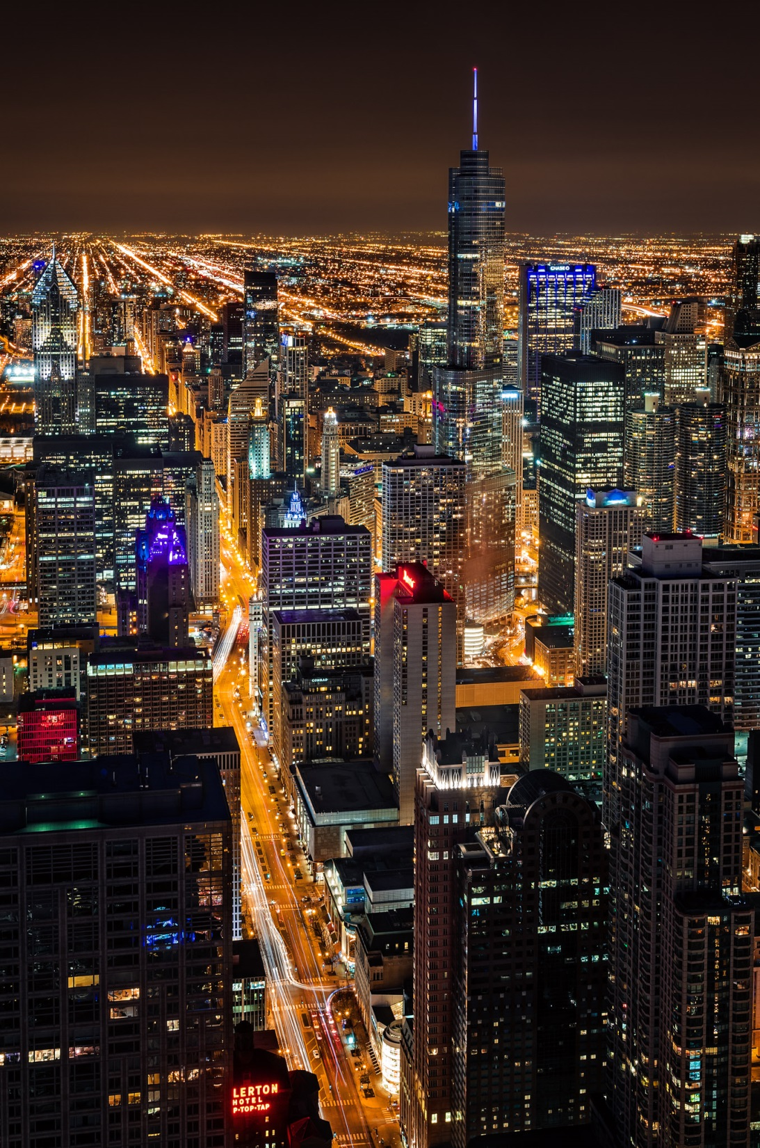
ENERĢIJAS LIETOTĀJS
Enerģijas lietotājs ir tas, kurš nosaka kāda enerģija tam ir nepieciešama noteiktā vietā un noteiktā laikā, tāpēc enerģijas pieprasījumam ir ne tikai jaudas un kvalitātes, bet arī teritorijas un laika dimensija
Enerģijas patērētāja pieprasījums un tā izmaiņas būtiski ietekmē ne tikai enerģētikas attīstību, bet arī SEG emisiju apjomus,
kas nonāk apkārtējā vidē
Mājsaimniecībās enerģiju patērē galvenokārt ēkas
Rūpniecībā tās ir galvenokārt tehnoloģiskās iekārtas un ēkas
Pakalpojumu sniegšanā enerģiju patērē ēkas, kā arī biroja un sadzīves iekārtas
Lauksaimniecībā – ēkas un tehnoloģiskās iekārtas
Transportā energoresursu patērē transporta līdzekļi
Energopatērētāji ir vismaz piecos tautsaimniecības sektoros:

Slide 9
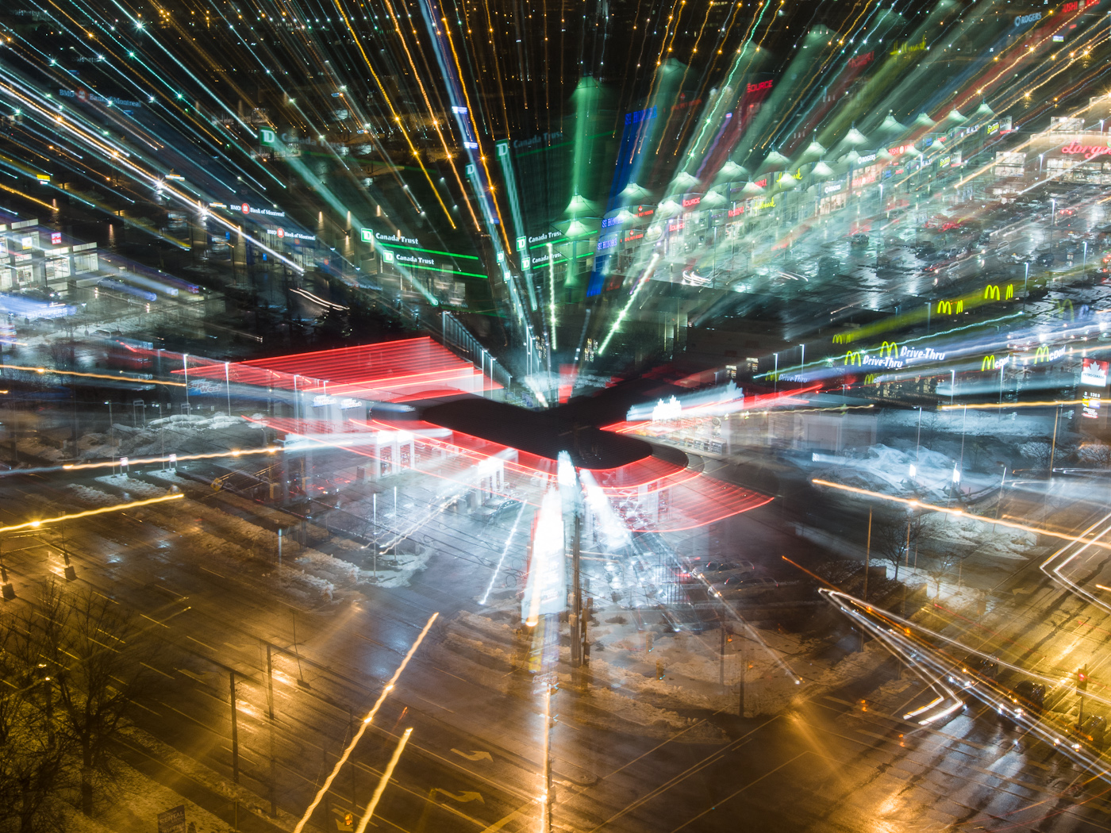
Enerģētikas ietekmi uz klimata pārmaiņām galvenokārt nosaka enerģijas patērētājs
Patērētājam vienmēr ir iespēja veikt energoefektivitātes paaugstināšanas pasākumus, lai ietaupītu enerģiju un naudas līdzekļus, kā arī samazinātu ietekmi uz klimata pārmaiņām
Enerģijas patērētāja pieprasījumu pēc kvalitātes un jaudas novērtē gan ar enerģijas patēriņu un tā parametriem, gan arī ar lietotāju raksturojumu un tehnoloģiskajiem risinājumiem
Energopārvaldība ir enerģijas patērētāja darbība ar mērķi mazināt enerģijas patēriņu, nepasliktinot darbības parametrus un komfortu

Slide 10
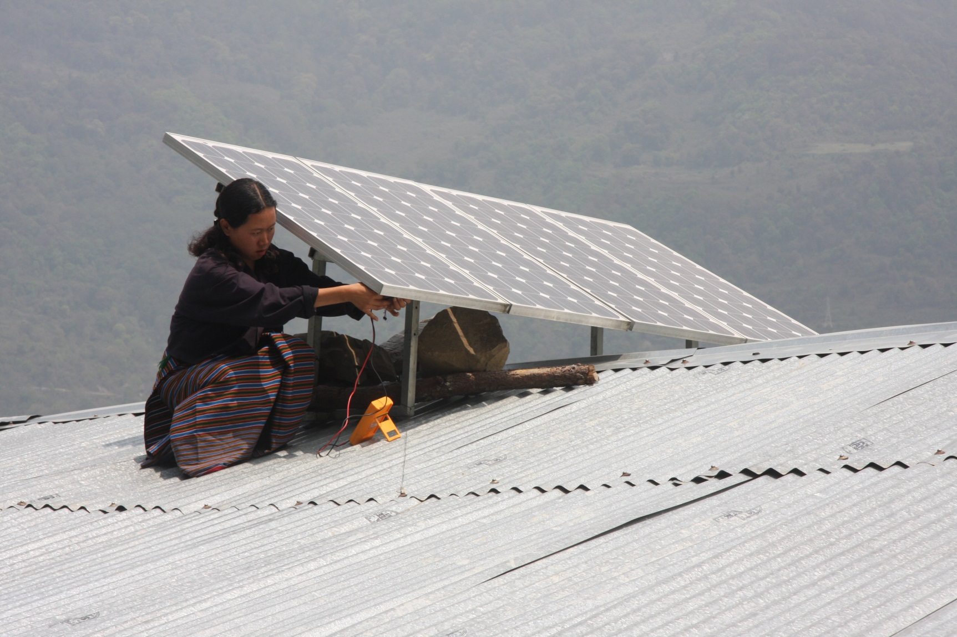
Energoefektivitātes paaugstināšanas pasākumi ir dažādi: vienus ir iespējams realizēt ar mazām investīcijām, bet citiem ir nepieciešamas lieli ieguldījumi
Enerģētikas speciālisti dod priekšroku pasākumiem bez lielām sākotnējām investīcijām, kuru īstenošana ir saistīta ar energopārvaldības ieviešanu
Energopārvaldības ieviešana Latvijā ir devusi iespēju pārliecināties par lieliskiem energoietaupījuma rezultātiem, kas vienlaicīgi rāda to, ka varam kļūt videi un klimatam draudzīgi

Slide 11
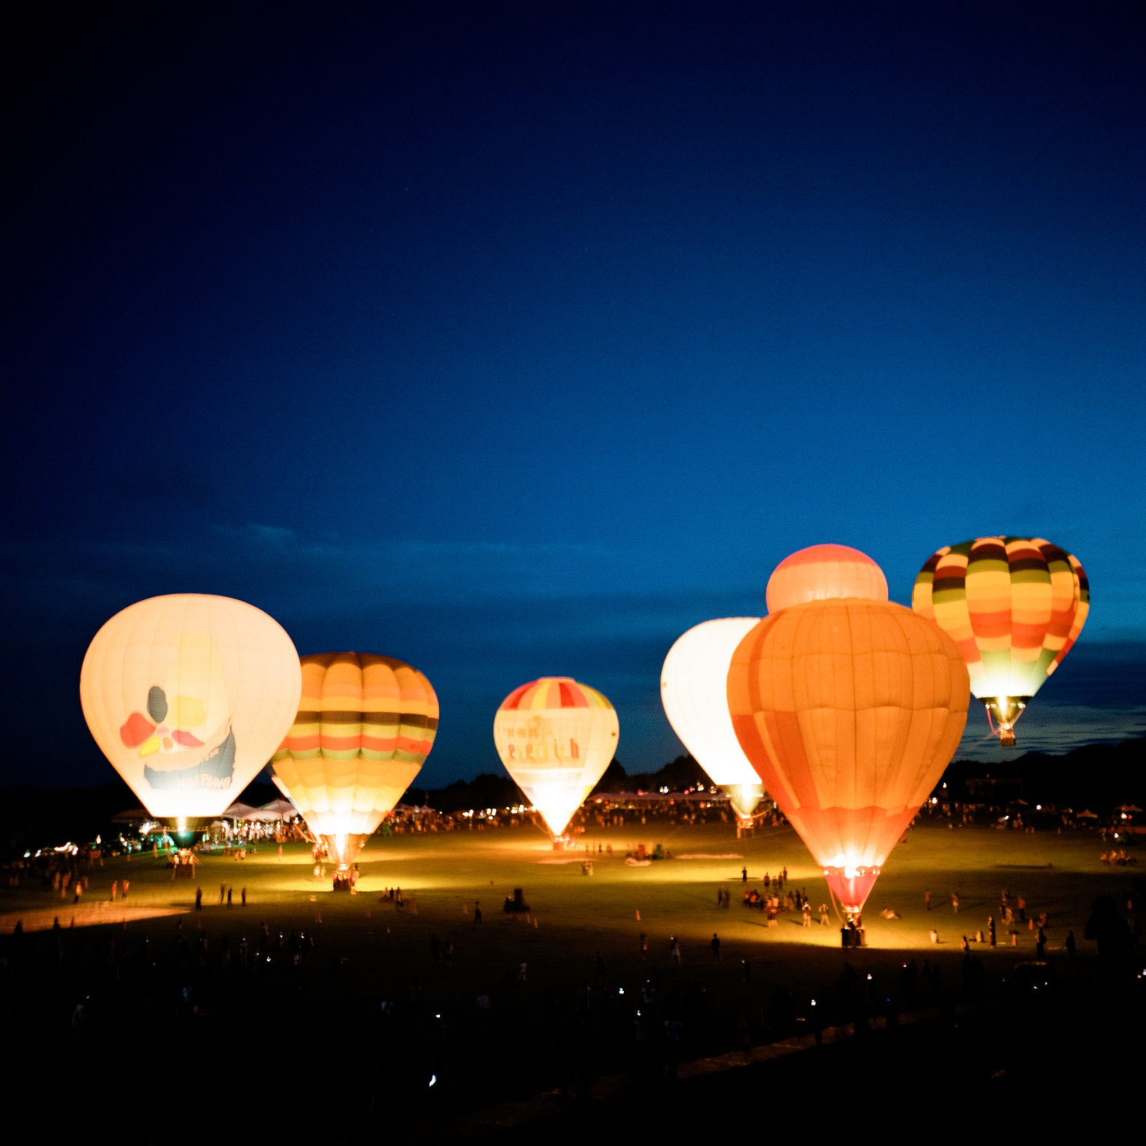
Enerģijas lietotāju kopu var iedalīt trīs grupās:
Tādi, kuri energoefektivitāti saista ar vienkāršu faktoru – veikšu konkrētas darbības un ietaupīšu līdzekļus – tas risina problēmu tikai daļēji, jo ir cilvēki, kuriem šis faktors vispār nav svarīgs vai arī ietaupījums ir salīdzinoši neliels
Tādi, kuri vienmēr skatās, kā rīkojas kaimiņi vai paziņas (hedonisti) un viņiem nepieciešams sevi apliecināt, pārspējot kaimiņu – tas veicina konkurenci un sacensību, mudinot cilvēkus būt vēl energoefektīvākiem savā ikdienā, nekā kaimiņi
Tādi, kuriem ir būtisks «zaļais» dzīvesveids – viņiem ir svarīga vides aizsardzība un viņi zina, kā energoefektīvs dzīvesveids mazina vides piesārņojumu un klimata pārmaiņu negatīvo ietekmi

Slide 12
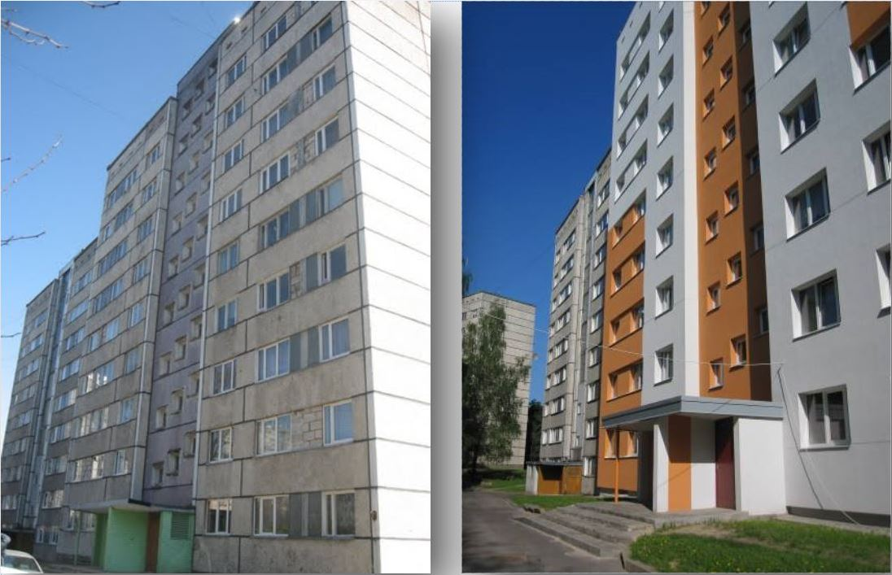
Klimata tehnoloģiju ieviešanas pasākumi – energopārvaldības piemēri
Daudzdzīvokļu ēka Rēzeknē, kurā, pateicoties brīvprātīgās energopārvaldnieces aktīvai darbībai, bez papildus ieguldījumiem tika sasniegts 40% liels ikgadējais enerģijas patēriņa samazinājums
Liepājas pašvaldības uzsākta energopārvaldība pašvaldības ēkās sasniedza ikgadējo 20% enerģijas ietaupījumu
Granulu ražotājs Latvijā ar energopārvaldības pasākumu ieviešanu panāca ikgadējo 15% enerģijas patēriņa samazinājumu
Notes:
https://www.google.lv/search?q=energoefekt%C4%ABva+%C4%93ka&espv=2&biw=1920&bih=979&source=lnms&tbm=isch&sa=X&ved=0ahUKEwjCipLLkJrMAhVGMJoKHWL0B-QQ_AUIBigB#imgrc=z_Jh29D2QhE9zM%3A

Slide 13
Energopārvaldības SEG emisiju līmeņatzīmes piemērs
Kādas mājas energopārvaldnieks aizpildīja datu apkopošanas tabulu, kurā katru dienu vienā noteiktā diennakts stundā ievadīja energopatēriņa datus un pieejamo informāciju par vēja ātrumu, Saules starojumu un citiem novērojumiem, kas varētu skaidrot energoresursu patēriņa izmaiņas
Datu apstrāde notika, lai no dabas gāzes patēriņa aprēķinātu CO2 emisijas diennaktī
Ja jaunais diennakts atzīmes punkts grafikā atrodas virs līmeņatzīmes līnijas, tas nozīmē, ka ir vērojams enerģijas pārtēriņš – tam jāmeklē cēloņi
Ir iespējams saprast, kas notiek ēkā un kā samazināt enerģijas patēriņu, piemēram, pārregulēt siltuma mezglu vai rosināt iedzīvotājus neturēt vaļā logus, ja iekštelpu temperatūra ir par augstu
Kad jaunie diennakts punkti regulāri novietojas zem līmeņatzīmes, tas nozīmē ir iespējams novilkt jaunu līmeņatzīmi (apakšējā taisne attēlā) un noteikt ietekmes uz klimata pārmaiņām samazinājumu

Slide 14
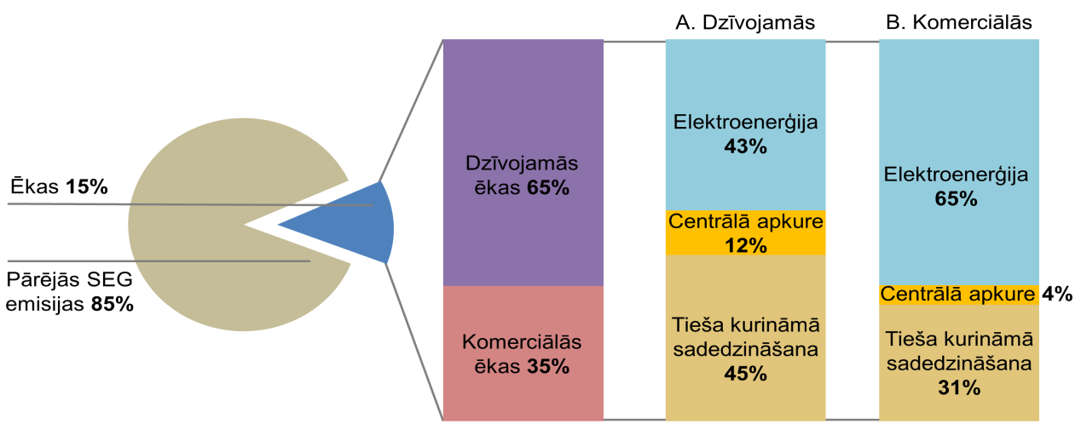
Enerģijas lietotāju klimata tehnoloģijas ir visas tās iekārtas, ierīces un materiāli, kas tiek izmantoti, lai samazinātu enerģijas patēriņu
CO₂ emisiju sadalījums ēkās
Ēkas kā enerģijas patērētājs ietekmē klimata pārmaiņas – ēkas veido 1/7 daļu no kopējām
SEG emisijām pasaulē
Šobrīd ne tikai Eiropā, bet arī Latvijā viens no lielākajiem enerģijas patērētājiem ir mājsaimniecības, kas veido 35% no kopējā enerģijas patēriņa
Ēkas siltumenerģijas patēriņš ir atkarīgs no dažādiem faktoriem: klimata, ēkas atrašanās vietas un novietojuma, mājokļa fizikālajām īpašībām, iekārtu un sistēmu efektivitātes, īpašnieka un iedzīvotāju uzvedības

Slide 15
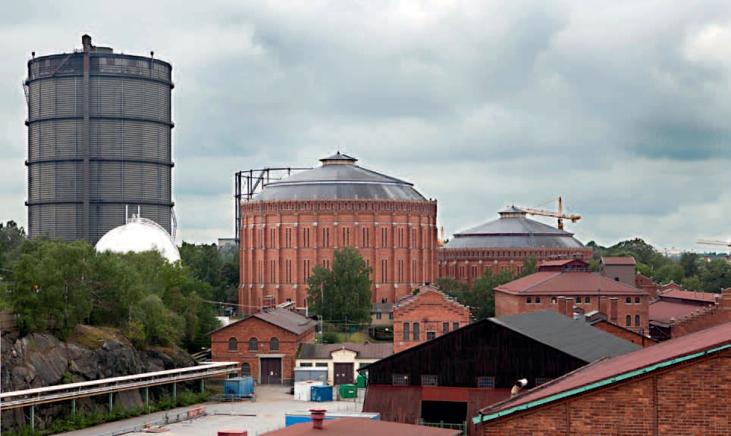
Ēku enerģijas patēriņu un ietekmi uz vidi nosaka ēkas tehniskie raksturlielumi (forma un apjoms, izmantotie materiāli, konstruktīvais risinājums, ēkas gaisa caurlaidība u.c.) un ēkas funkcijas (uzturētais mikroklimats telpās, izmantošanas ilgums, izmantotās iekārtas un ēkā veiktās darbības u.c.)
Ēku lietojuma maiņa Stokholmā Gasworks teritorijā
Ēku klimata tehnoloģiju lietojums pēdējā laikā ir izvērties ne tikai par ēku energoefektivitātes pasākumu īstenošanas vietu, bet arī par teritorijas labiekārtošanas un vides ainavas sakārtošanas jautājumu
Siltinot ēkas, tajās ne tikai samazinās siltumenerģijas patēriņš, bet tās iegūst arī jaunu veidolu, pieaug nekustamā īpašuma vērtība un vienlaicīgi ēku iedzīvotājiem ir iespēja dzīvot sakārtotā vidē
Viens no risinājumiem ir vecu rūpniecisko ēku «iedzīvināšana», tās sakārtojot jaunu darbību veikšanai, piemēram, Eiropas pilsētās gāzes glabātuves pamazām tiek pārvērstas par koncertzālēm, ekskluzīvu dzīvokļu mājām, viesnīcām u.c.

Slide 16
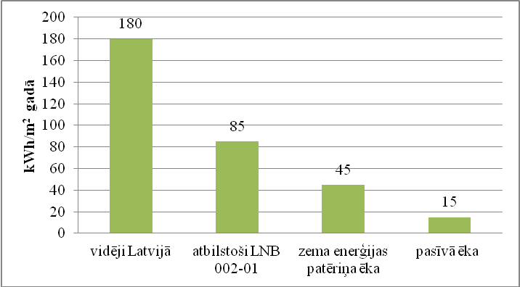
Ar ēku siltumenerģijas patēriņa indikatora (īpatnējais ikgadējais siltumenerģijas patēriņš uz 1 m² apsildāmās platības – kWh/m² gadā) palīdzību
ir iespējams ēkas sagrupēt četrās grupās:
Siltumenerģijas patēriņa salīdzinājums
Ēkas ar zemu energoefektivitāti, kas patērē vairāk par 85 kwh/m² gadā
Būvnormatīviem LBN 0902 01 atbilstošas ēkas, kas patērē 85 kwh/m² gadā un mazāk
Zema enerģijas patēriņa ēkas, kas patērē 45 kwh/m² gadā un mazāk
Pasīvās ēkas, kas patērē 15 kwh/m² gadā un mazāk
Prakse liecina, ka Latvijā esošo rūpnīcu ēku īpatnējais siltumenerģijas patēriņš ir liels, jo bieži ražošanas tehnoloģijas ir izvietotas vecajās ražotnēs, kuras pielāgotas jaunu produktu ražošanai un šo ēku platība ir lielāka nekā nepieciešama

Slide 17
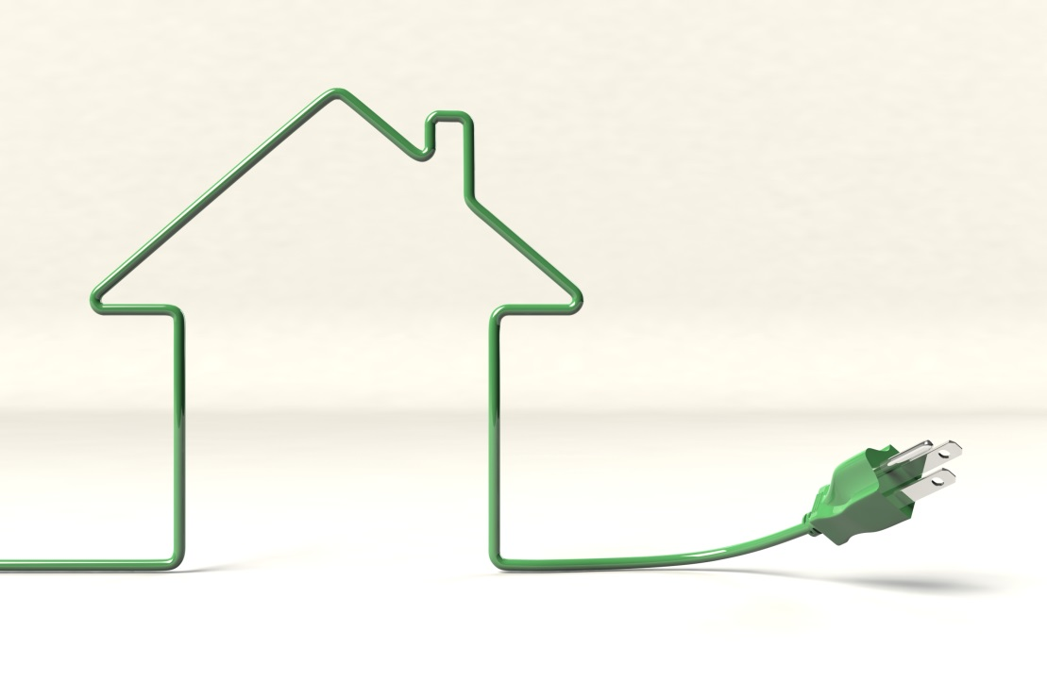
Plašs ir arī ēku elektroenerģijas lietotāju klimata tehnoloģiju klāsts – visās elektroierīču lietojuma grupās:
Apgaismes tehnoloģijas: gaismas diodes jeb LED spuldzes kardināli samazina enerģijas patēriņu apgaismojuma nodrošināšanai
Sadzīves elektroierīces: katru gadu zinātniski pamatotas inovācijas sniedz jaunus klimata tehnoloģiju risinājumus, piemēram, ledusskapjiem A+++ klases marķējuma liecina, ka gada elektroenerģijas patēriņš ir samazinājies no 500 kWh/gadā (A+) līdz 170 kWh/gadā (A+++)
Siltuma sūkņi šobrīd siltumapgādes sistēmās dažviet aizvieto elektrosildītājus – no SEG emisiju samazināšanas viedokļa siltuma sūkņu nākotne saistās ar brīdi, kad fosilo elektroenerģiju aizvietos atjaunojamo resursu elektroenerģija (biomasa, saule, vējš)
Biroju elektroiekārtās: datori, monitori, kopēšanas iekārtas, serveri un citas elektroiekārtas būtiski mainās gadu gaitā elektroenerģijas patēriņa samazinājuma virzienā
Elektrodzinējiem, kas uzstādīti sūkņu, ventilatoru un citu iekārtu piedziņai, visnoderīgākā iekārta siltumnīcefekta gāzu emisiju samazināšanai ir frekvenču pārveidotājs, kas samazina elektroenerģijas patēriņu samazinoties slodzei

Slide 18
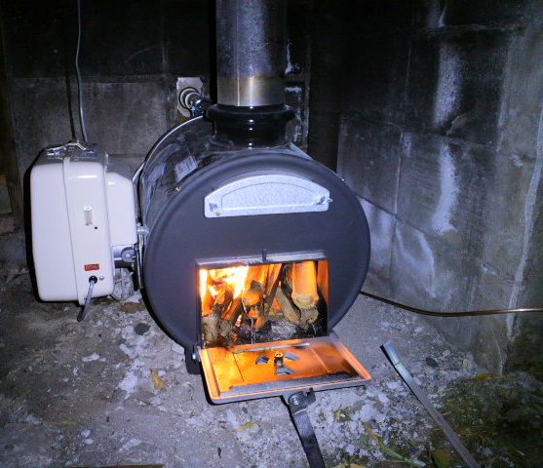
Degšanas iekārtās
Siltumenerģijas iekārtās
Elektroenerģijas izmantošanas iekārtās
Rūpniecības uzņēmumu ražošanas procesos klimata tehnoloģijas ir sastopamas trīs veidu iekārtās:
Vislielākais SEG emisiju daudzums gaisā nonāk no sadedzināšanas iekārtām: katlu agregātiem, krāsnīm, kurtuvēm un citām iekārtām
SEG emisiju samazinājums iespējams:
Elektroenerģijas izmantošanas iekārtās – elektrosildītājos, krāsnīs, saldēšanas iekārtās, dzirnavās, sūkņos, transporta iekārtās u.c. – vairāk ir orientēts uz katras ražošanas nozares labāko pieejamo tehnoloģisko risinājumu ieviešanu
Siltumenerģijas izmantošanas iekārtās – siltummaiņos, autoklāvos, vannās, karstā ūdens un ventilācijas sistēmās u.c. – ieviešot modernākas un energoefektīvākas tehnoloģijas
Sadedzināšanas iekārtās – gan nomainot fosilo kurināmo ar bioenergoresursiem, gan arī paaugstinot iekārtu darbības efektivitāti

Slide 19
ATJAUNOJAMO ENERGORESURSU TEHNOLOĢIJAS
Visas atjaunojamo energoresursu tehnoloģijas ir klimata tehnoloģijas, jo to izmantošana neietekmē klimata pārmaiņas – SEG emisijas šīm tehnoloģijām, ieskaitot biomasas degšanas tehnoloģijas, ir vienādas ar nulli
Atjaunojamie energoresursi
Bioenerģija
Citi enerģijas resursi
Saules enerģija
Ģeotermālā enerģija
Vēja enerģija
Hidroenerģija

Slide 20
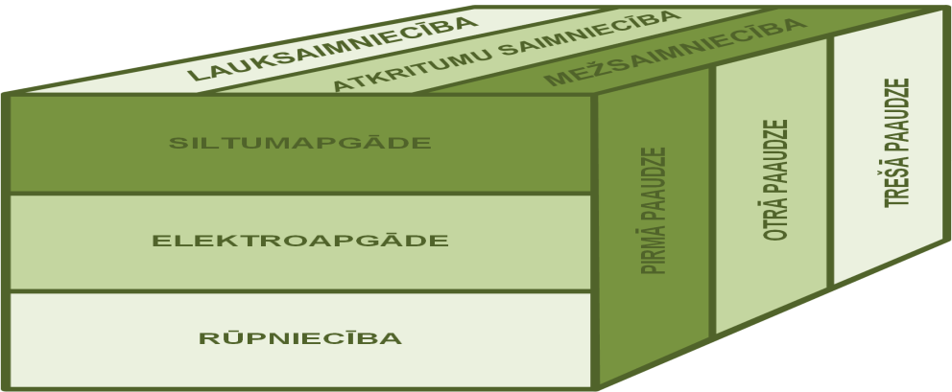
Jēdziens bioenerģija ietver sevī plašu
bioenergoresursu diapazonu:
Sākot no biomasas dažāda veida atkritumos, piemēram, bioloģiski noārdāmā frakcija rūpniecības, sadzīves un lauksaimniecības atkritumos, kā arī mežsaimniecības ražošanas atlikumos, atkritumu poligonu
un notekūdeņu attīrīšanas iekārtu gāzes un beidzot ar biogāzi
Bioenerģijas ieguves un izmantošanas kubs aptver:
Bioresursu avotus (augšējā skaldne)
Bioresursu pārstrādes tehnoloģijas (sānu skaldne)
Enerģijas patērētāja avotus (priekšējā skaldne)

Slide 21
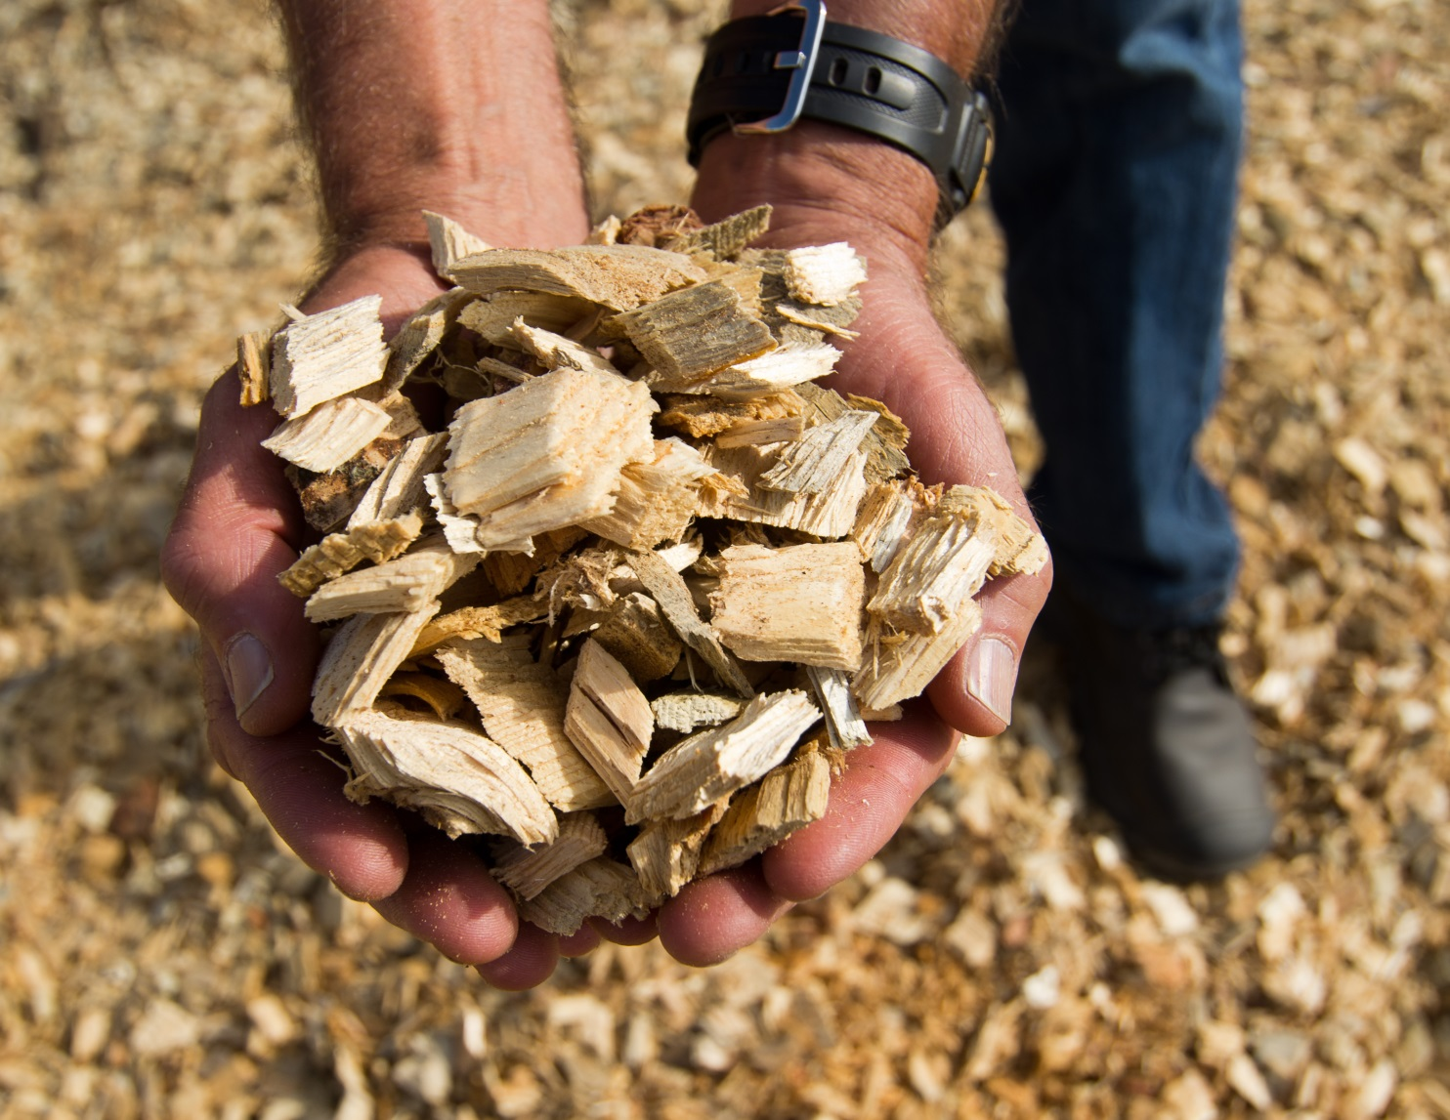
Bioenerģiju iegūst no bioloģiskas izcelsmes avota – gan augu valsts produktiem, piemēram, kokiem, krūmiem, graudaugiem, niedrēm, aļģēm,
gan dzīvnieku valsts produktiem, piemēram, taukiem, atkritumiem
Biomasa ir viela, kas galvenokārt sastāv no oglekļa, ūdeņraža, skābekļa un slāpekļa
Bioenerģija kā atjaunojamais energoresurss nodrošina aptuveni 10-15% no pasaules primārā enerģijas pieprasījuma
Augu biomasa sastāv no trim galvenajiem komponentēm – celulozes, hemicelulozes un lignīna, kurām jāpievērš uzmanība, analizējot dažādu tipu augu biomasas
Celuloze un hemiceluloze ir biomasas struktūru stiprinošās šķiedras, bet lignīns šīs šķiedras satur kopā
Biomasa var būt arī blakusprodukts, piemēram, no lauksaimniecības kultūrām, mežu izejmateriāliem, cietajiem sadzīves atkritumiem, mēslojuma, dūņām

Slide 22
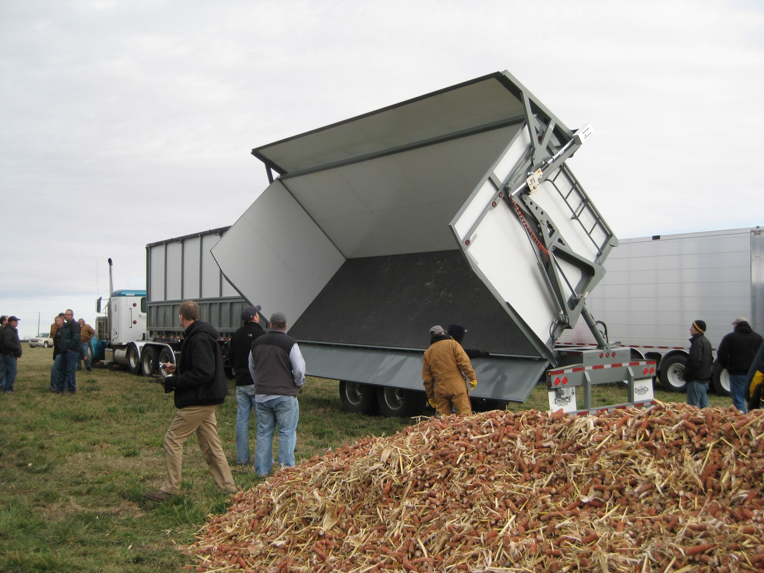
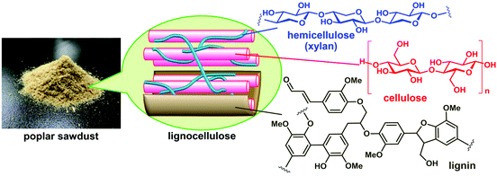
Bioenergoresursus klasificē, izmantojot dažādus kritērijus – pēc to izcelsmes, sastāva (atkarībā no katras bioenergoresursu komponentes
proporcijas) un izmantošanas iespējām
Terminu «lignocelulozes biomasa» bieži izmanto, aprakstot šķiedrainus materiālus, kas galvenokārt sastāv no celulozes un lignīna, kuri ir savstarpēji saistīti
vienotā struktūrā
Šī biomasas tipa sastāvā esošajiem proteīniem, sāļiem, skābēm un minerālvielām ir zema koncentrācija, tāpēc lauksaimnieciskas izcelsmes izejvielas pārtikas ražotāji reizēm to nevar neizmantot kā rūpniecisku izejvielu
Celuloze ir glikozes polimērs, kas veido biomasas uzbūves pamatbloku – tā ir lielākā biomasas sastāvdaļa salīdzinājumā ar pārējām komponentēm
Notes:
https://www.google.lv/search?q=energoefekt%C4%ABva+%C4%93ka&espv=2&biw=1920&bih=979&source=lnms&tbm=isch&sa=X&ved=0ahUKEwjCipLLkJrMAhVGMJoKHWL0B-QQ_AUIBigB#tbm=isch&q=lignocellulosic+biomass&imgrc=eJfcohFEjX45DM%3A

Slide 23
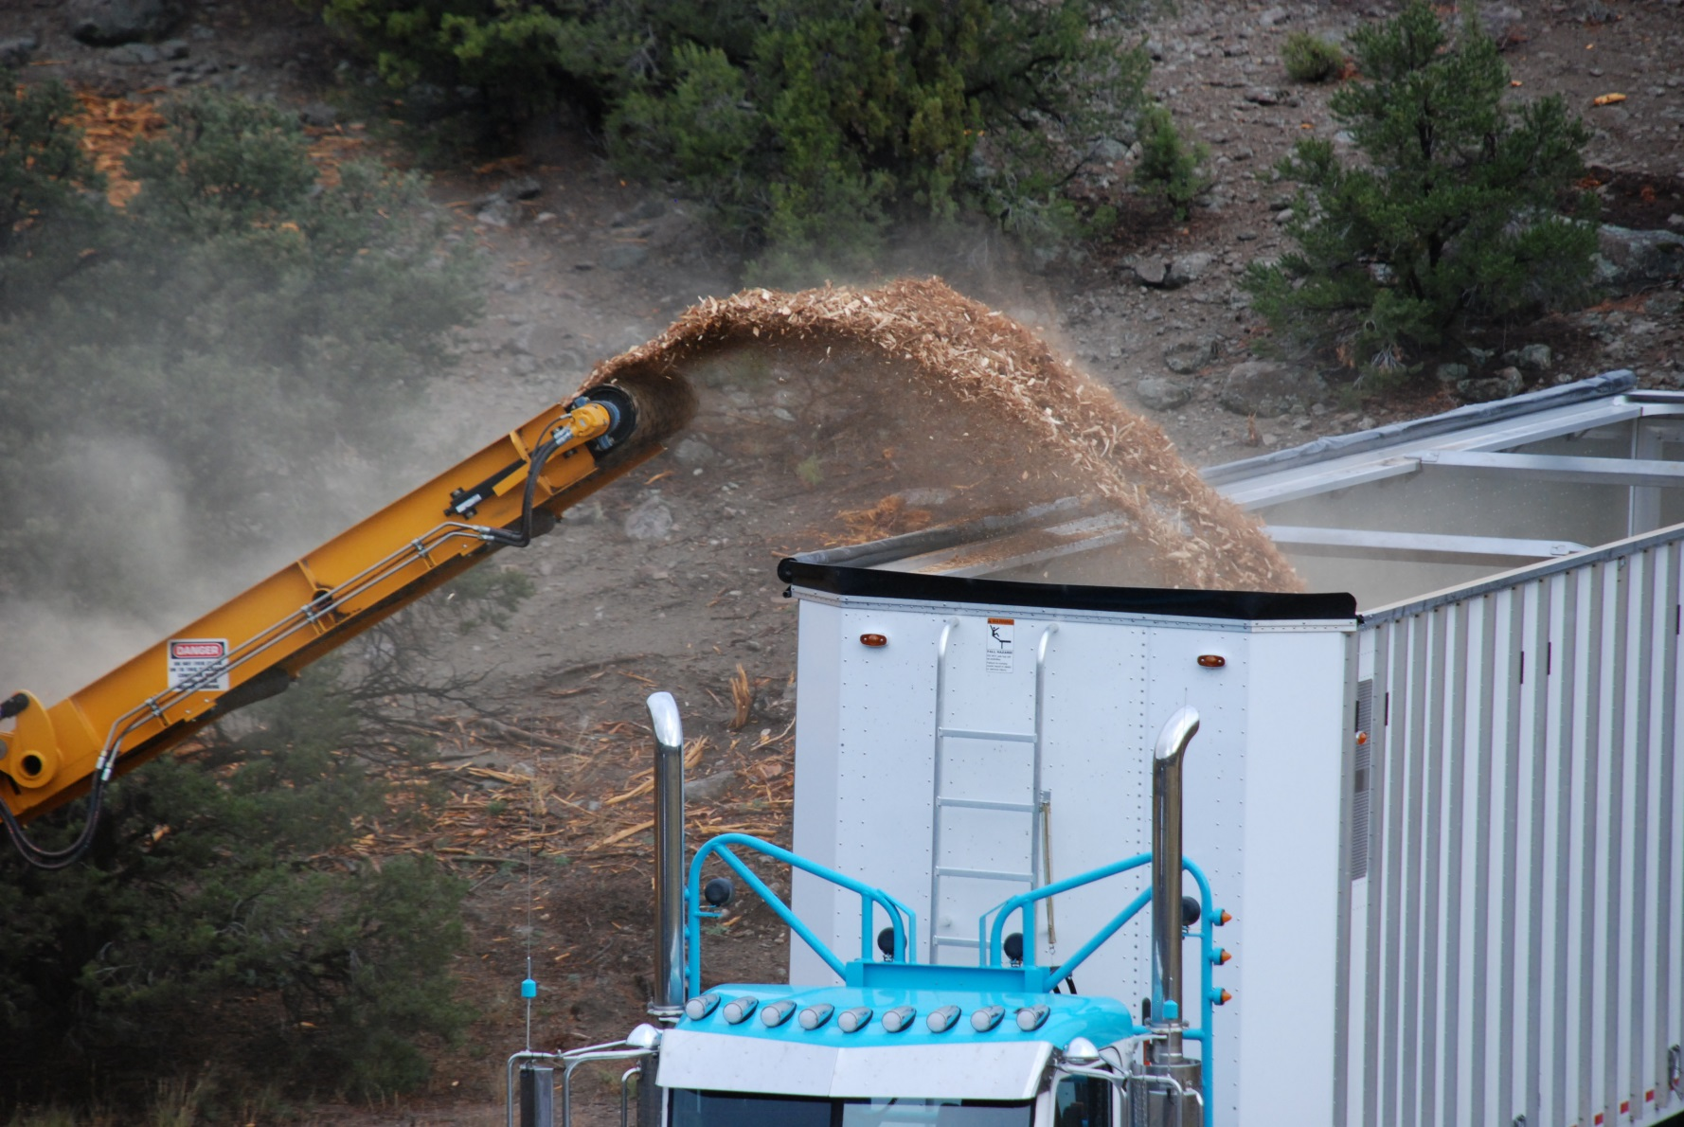
Lignocelulozes biomasas izmantošanā vēl papildus jārēķinās ar trim svarīgām komponentēm:
Pelni
Ekstraģenti
Ūdens
Pelni ir cietais atlikums, kas rodas biomasas sadegšanas rezultātā – pilnīgi sadegušu pelnu saturā nav Ca un H
Pelnos ir nedaudz N, S vai O savienojumu, un ir galvenokārt biomasas sastāvā esošās minerālvielas, kā dažādu metālu, piemēram, Al, Mg, Na vai K savienojumi
Ekstraģentu sastāvā galvenokārt ietilpst taukskābes, taukvielas, fenols, sāļi u.c. vielas
Bieži vien ekstraģentu daudzums biomasas sastāvā ir ļoti zems, un vēl joprojām tie ir maz pētīti
Lauksaimniecības produkti
Mežu produkti
Enerģētisko augu kultūras
Organiskie atkritumi
Galvenās lignocelulozes biomasas izejvielas:

Slide 24
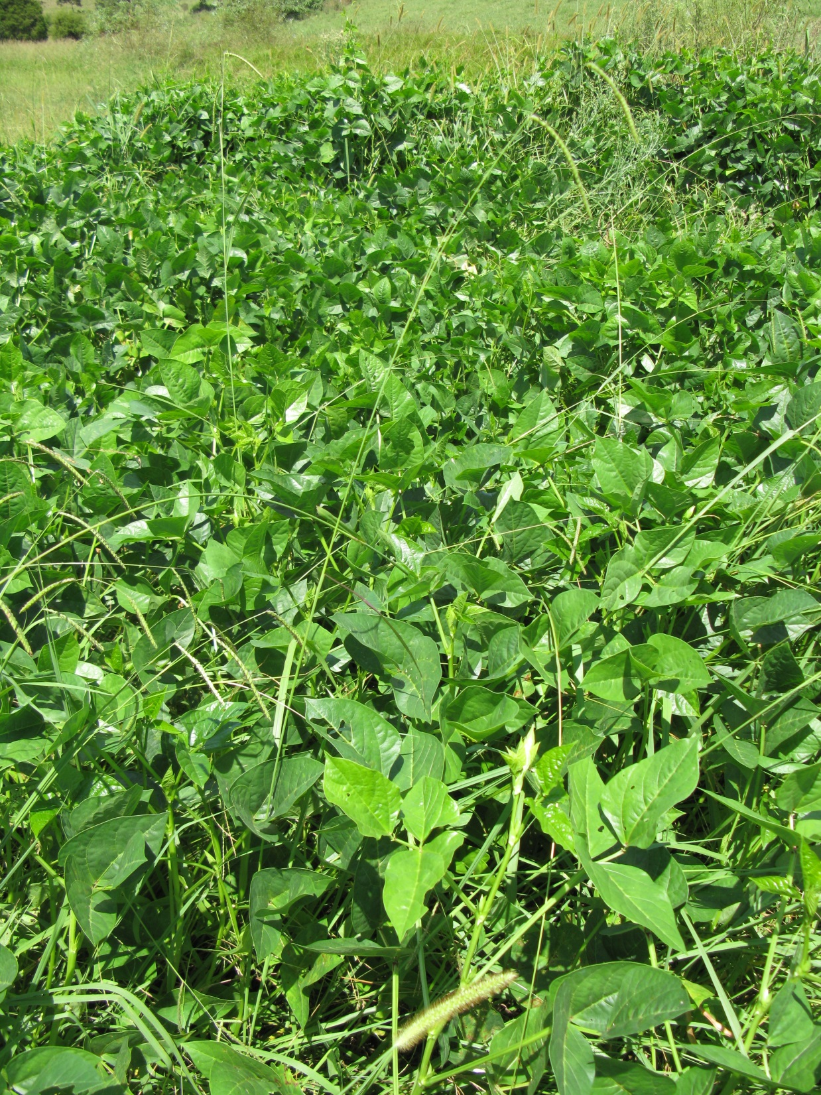
Pirmās paaudzes
Otrās paaudzes
Trešās paaudzes
Bioenergoresursus klasificē:
Pirmās paaudzes bioenergoresursi ir biomasa, kas iegūta no lauksaimniecības kultūrām, ko tradicionāli audzē cilvēku pārtikai un dzīvnieku barībai
Parasti no šīs biomasas iegūst šķidru un gāzveida biodegvielu
Galvenie produkti, kas pašlaik pieejami pasaules tirgū, ir bioetanols, biobutanols, biodīzeļdegviela un biometāns
Otrās paaudzes bioenergoresursi tiek izmantoti no izejvielām, kuras nevar tieši lietot pārtikas ražošanā
Šīs biomasas izejvielas sauc par lignocelulozes biomasu, kas ietver, piemēram, enerģētisko koksni, ātraudzīgos krūmus, lapas, zāli, salmus
Audzēšanai ir nepieciešamas mazākas zemes platības, turklāt pieeja šiem resursiem tiek nodrošināta visa gada garumā, ja nav augu veģetācijai nepiemērotas sezonas
Trešās paaudzes biodegvielu iegūst no tādiem biomasas veidiem, kuri nekonkurē ar pārtikas un šķiedru sektoru – izmanto, piemēram, aļģes
Aļģēm piemīt ātra masas pieauguma spēja, to audzēšanai nav vajadzīgas iekoptas platības un augsta ūdens kvalitāte
Pašlaik notiek strauja trešās paaudzes bioenergoresursu ieguves attīstība, jo otrās paaudze biodegviela nav vienīgā iespēja, kā aizstāt fosilās degvielas un novērst konkurenci ar pārtikas sektoru

Slide 25
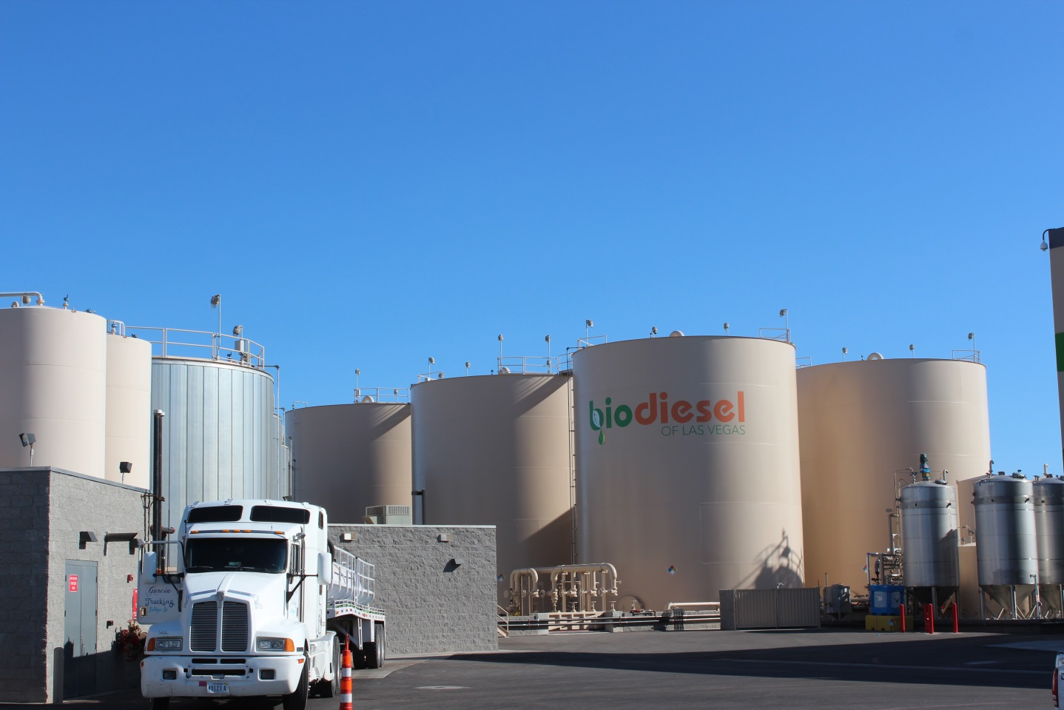
Bioenergoresursu pārstrādes rezultātā tiek iegūti produkti, kas tiek izmantoti dažādos tautsaimniecības sektoros: enerģētikā, transportā, mājsaimniecībās, pakalpojumu sniegšanā, rūpniecībā un lauksaimniecībā
Bioenergoresursu pārstrādes tehnoloģiskos produktus var iedalīt pēc dažādām pazīmēm: gan pēc agregātstāvokļa un produktu fizikālajām vai ķīmiskajām īpašībām, gan pēc produkta avota,
gan arī pēc to izmantošanas iespējām
Koksnes šķelda, briketes un granulas, malka
Salmi, salmu granulas
Atkritumi, piemēram, lietotas riepas, no atkritumiem iegūtais kurināmais
Kokogles
Cietā biomasa tehnoloģisko produktu ražošanai, piemēram, kaļķu apdedzināšanas procesā
Gāzveida vielas elektroenerģijas un siltumenerģijas ražošanai koģenerācijas stacijās, elektrostacijās un katlu mājās un transporta līdzekļos
Biogāze
Sintēzes gāze
Šķidrā degviela transporta līdzekļiem vai elektroenerģijas un siltumenerģijas ražošanai elektrostacijās un koģenerācijas stacijās
Biodīzeļdegviela
Bioetanols
Biobutanols

Slide 26
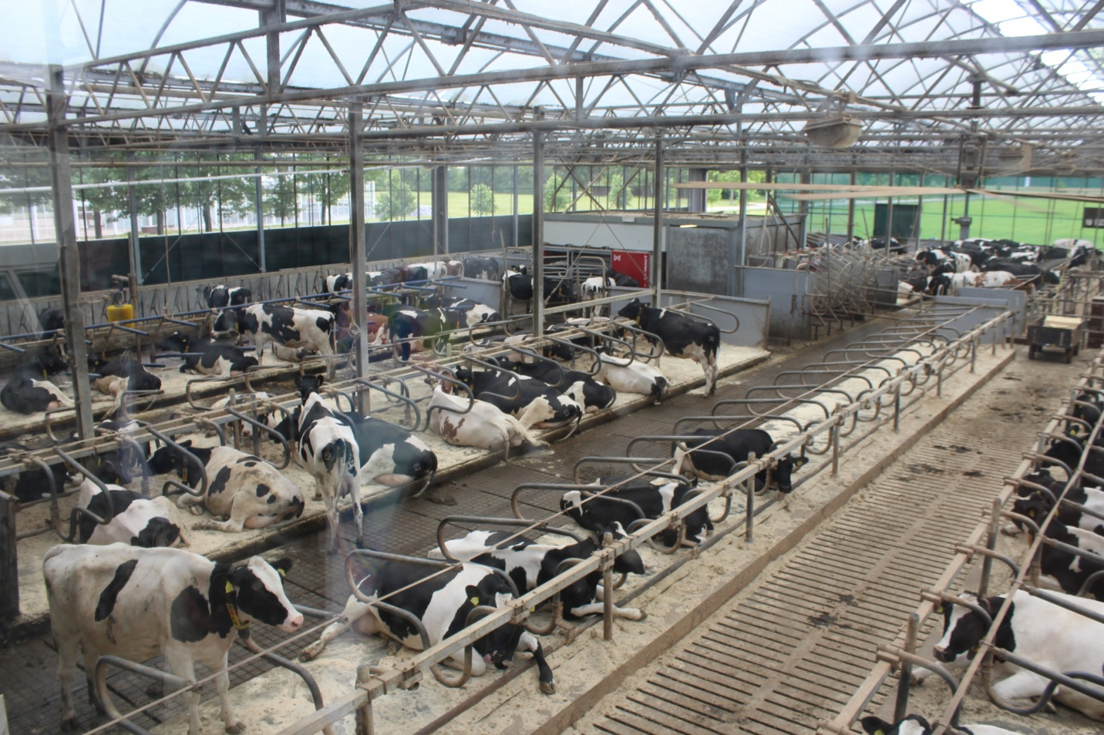
Dažādus izejvielu avotus (kūtsmēslus, organiskos atkritumus un dažreiz arī zaļo biomasu, piemēram, kukurūzu)
Biogāzes reaktorus
Biogāzes rezervuārus
Digestāta bloku
Biogāzes izmantošanas iekārtas enerģijas ražošanai
Biogāzes ražošanas tehnoloģisko iekārtu kopums ir vienota sistēma, kura ietver:
Biogāzes ražošanas blakusprodukts ir digestāts jeb pārstrādes substrāts, ko izmanto kā
augsnes mēslojumu
Anaerobās fermentācijas procesā rodas maz siltuma atšķirībā no aerobās (skābekļa klātbūtnē notiekošās) sadalīšanās, piemēram, kompostēšanas
Substrātā ķīmiski ieslēgtā enerģija paliek galvenokārt saražotajā biogāzē metāna formā

Slide 27
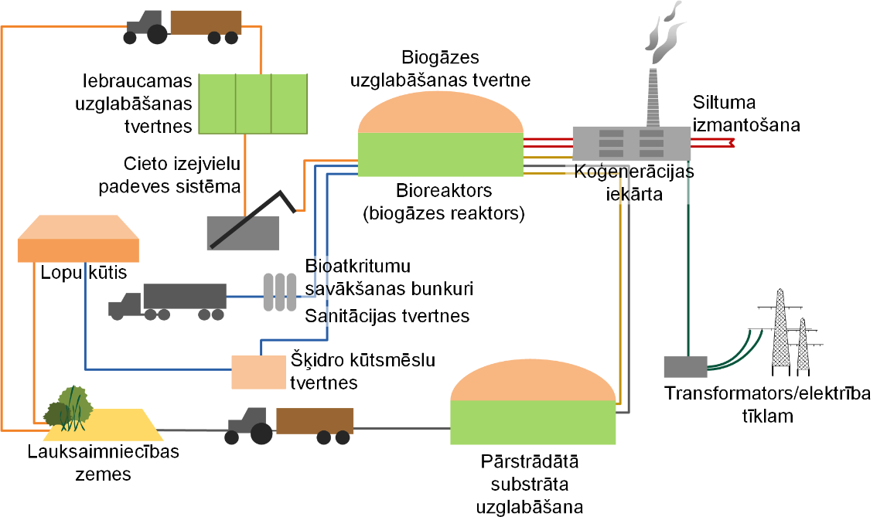
Piemērs – lauksaimniecības kofermentācijas biogāzes stacija, kurā izmanto kūtsmēslus un kukurūzas skābbarību
Lopu kūtis
Šķidro kūtsmēslu krātuves
Bioatkritumu savākšanas tvertnes
Sanitācijas tvertnes
Pārvietojamas uzglabāšanas tvertnes
Substrāta padeves sistēma
Bioreaktors
Biogāzes uzglabāšanas rezervuārs
Koģenerācijas iekārta
Digestāta uzglabāšanas rezervuārs
Lauksaimniecības zemes
Elektroenerģijas transformators
Siltumenerģijas patērētājs

Slide 28
Paldies
par uzmanību!
زانه گایله \۲۰۱۶\

